Slide 1

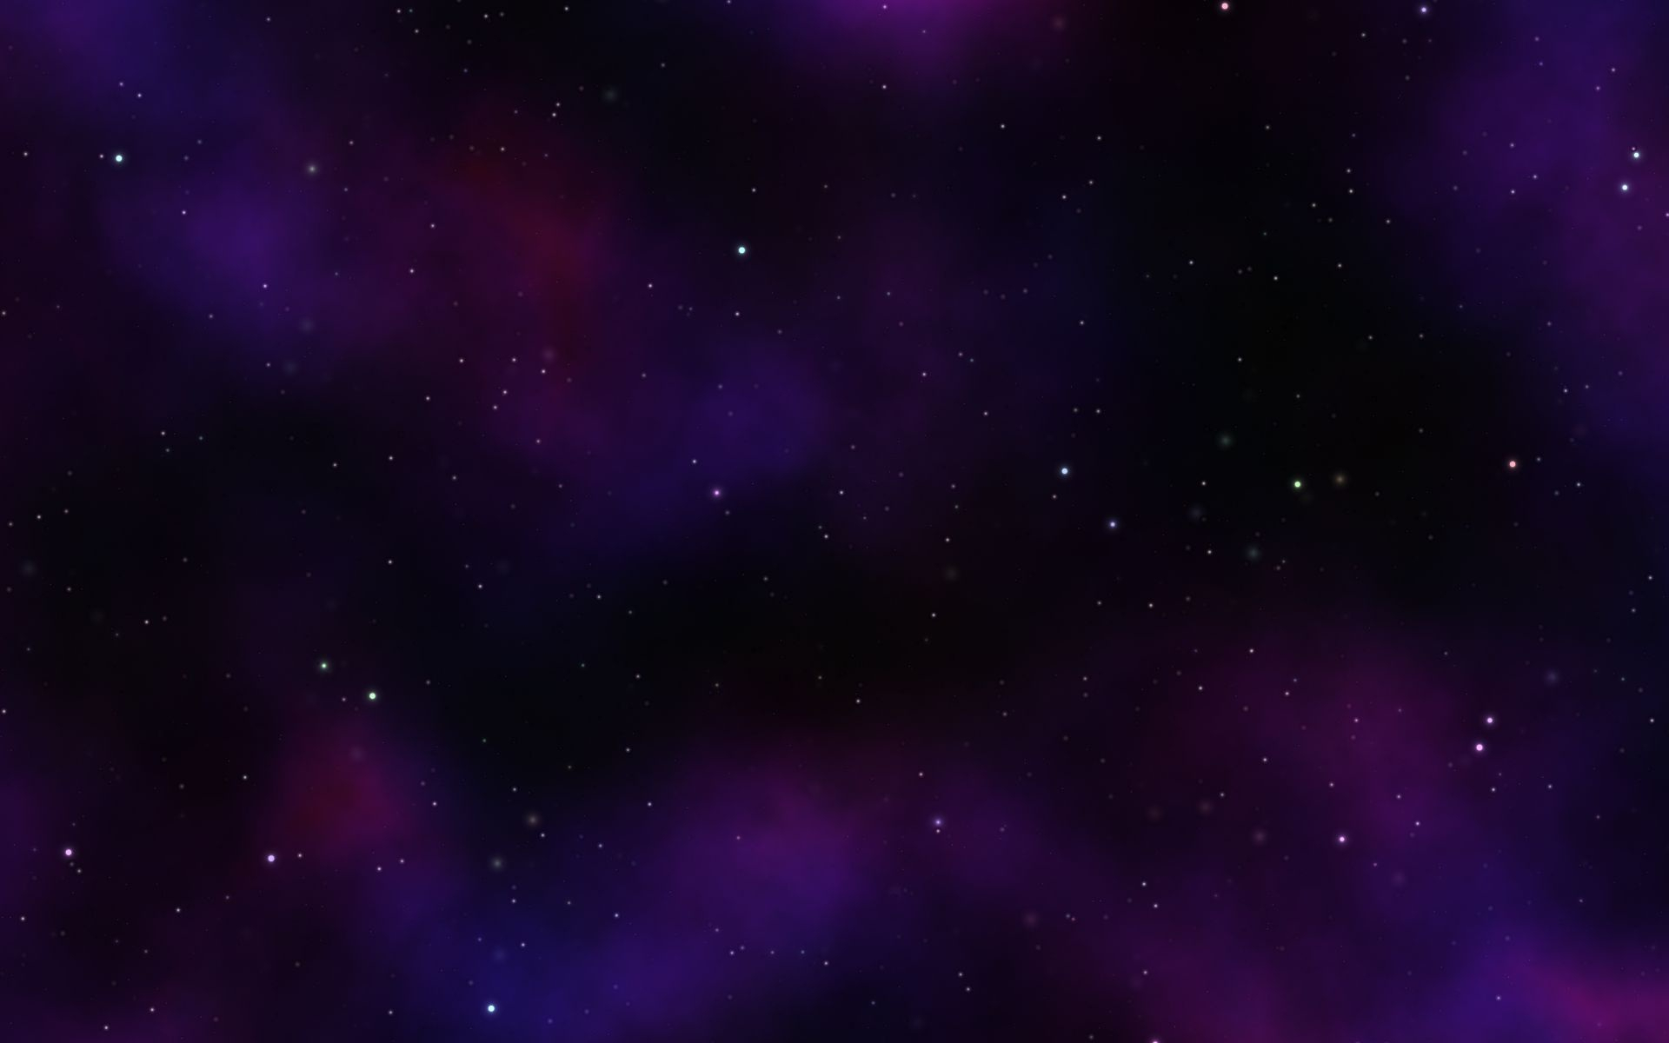


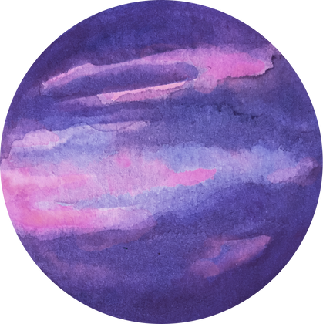
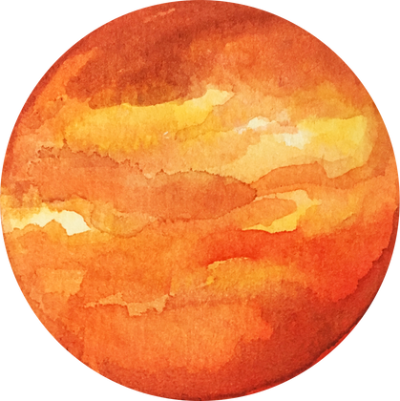
Kajetan Frąckowiak
GALAXY DEFENDERS

Slide 2

Kajetan Frąckowiak
CEL GRY
Celem gry jest zastrzelenie stu statków kosmicznych wrogów. Gracz ma zawsze trzy życia i po każdym dotknięciu statku wroga traci jedno życie. Wrogowie się zbliżają do gracza coraz bardziej po każdym odbiciu się od ścianki.

Slide 3
Kajetan Frąckowiak
ZASTOSOWANE TECHNOLOGIE
Język programowania: Python
Biblioteki: random, math, pygame
Zdjęcia pobrane z: flaticon.com
Muzyka pobrana z: classicgaming.cc

Slide 4
LISTA FUNKCJONALNOŚCI
Kajetan Frąckowiak
Obsługa klawiatury
Obsługa myszki
Wykrywanie kolizji między obiektami
Wybór postaci
System punktacji
System żyć
Proceduralne generowanie plansz (Losowo rozmieszczeni wrogowie)
System osiągnięć (Zabij wszystkich wrogów)
Interfejs użytkownika (Lista punktów, lista żyć)

Slide 5
LISTA FUNKCJONALNOŚCI
Kajetan Frąckowiak
Muzyka w tle
Efekty dźwiękowe (Dźwięki strzałów
Inna muzyka podczas gry oraz w menu
Ekran powitalny z tytułem gry
Menu główne (start, wyjście)
Ekran wygranej przegranej
Możliwość restartu gry
Ekran pauzy

Slide 6
NAPOTKANE PROBLEMY I ICH ROZWIĄZANIA
Kajetan Frąckowiak
Zarządzanie stanami gry (menu, gra, pauza, koniec gry):
Problem: Potrzeba oddzielnych ekranów i logiki dla różnych części gry.
Rozwiązanie: Wprowadzenie zmiennej current_state do przełączania się między stanami, co pozwala na różne zachowania i wygląd gry w zależności od sytuacji.

Slide 7
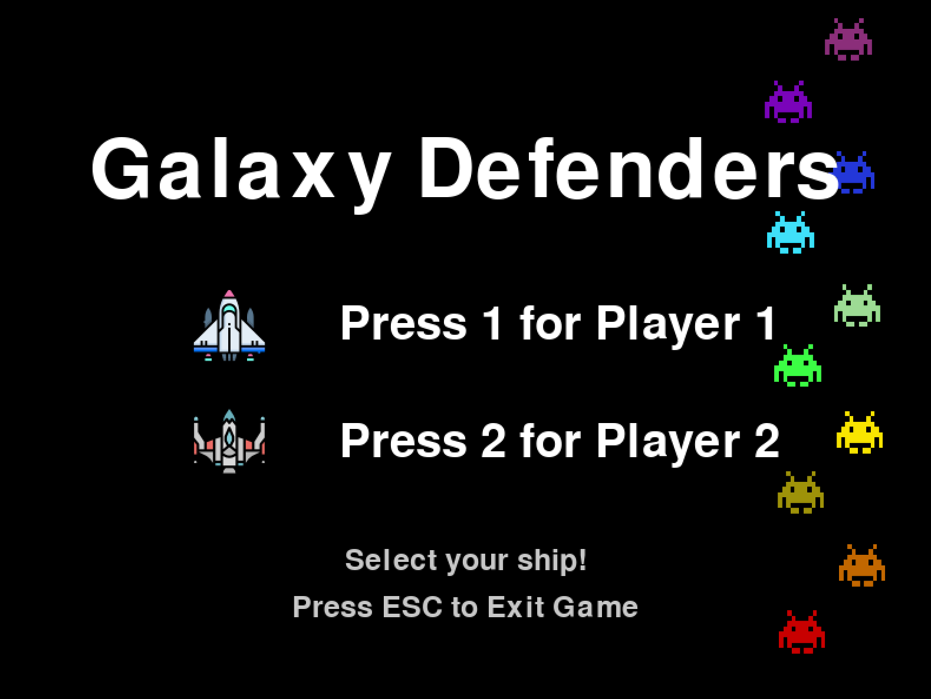

Slide 8
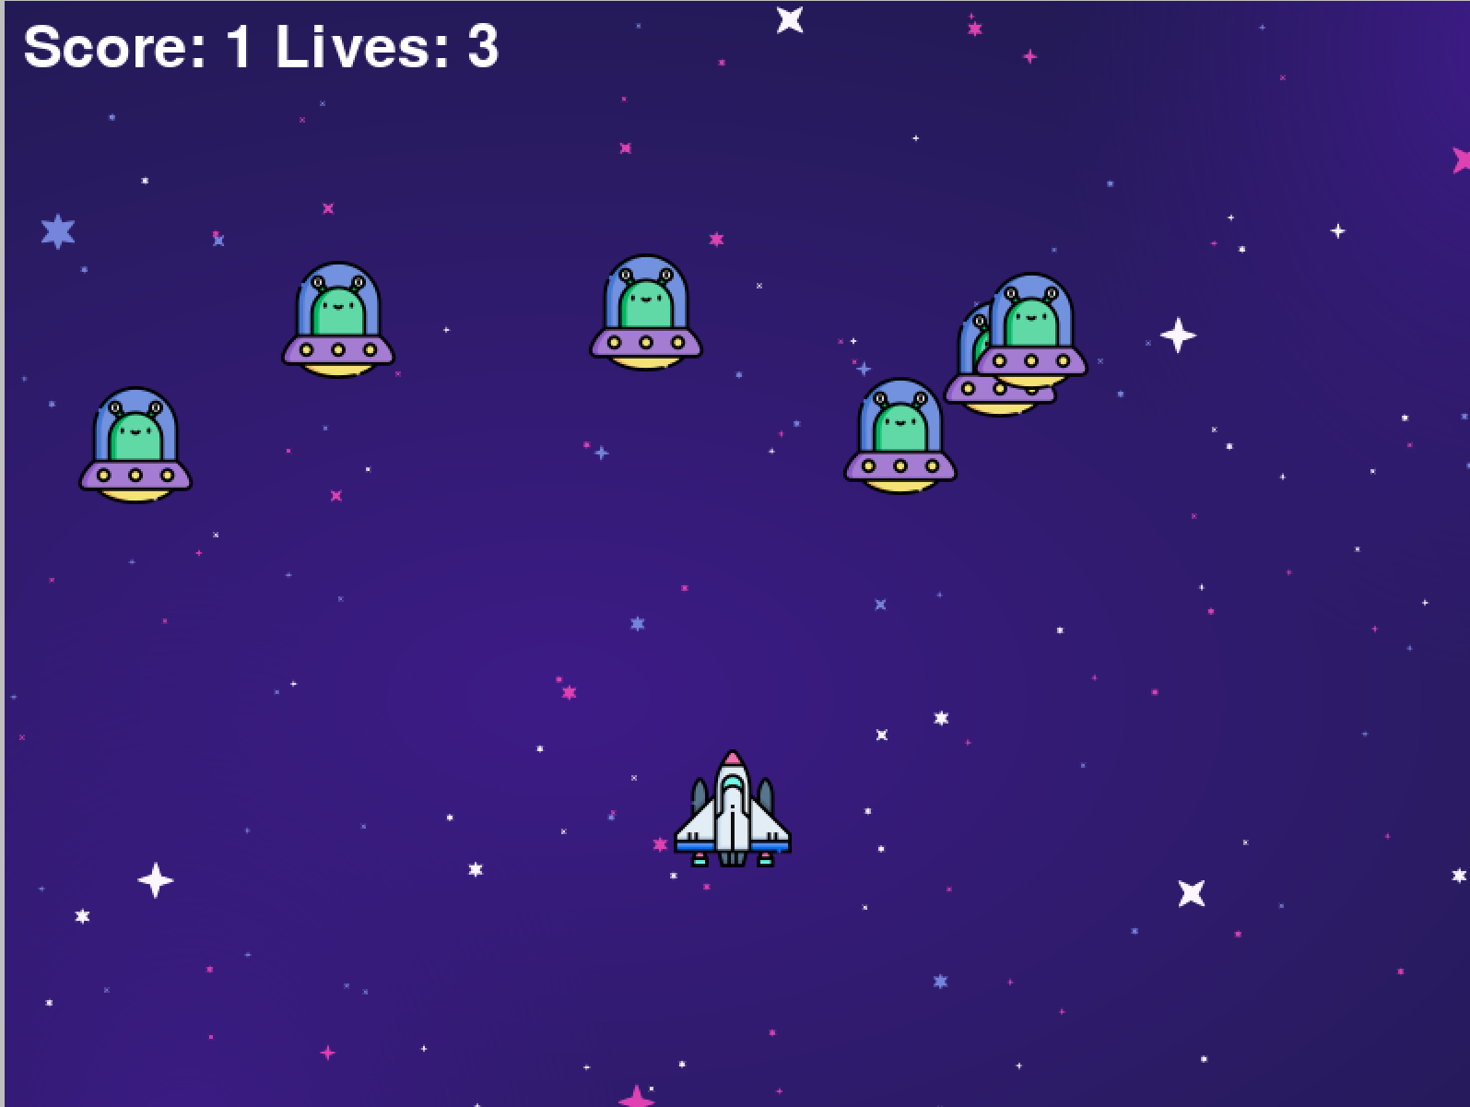

Slide 9
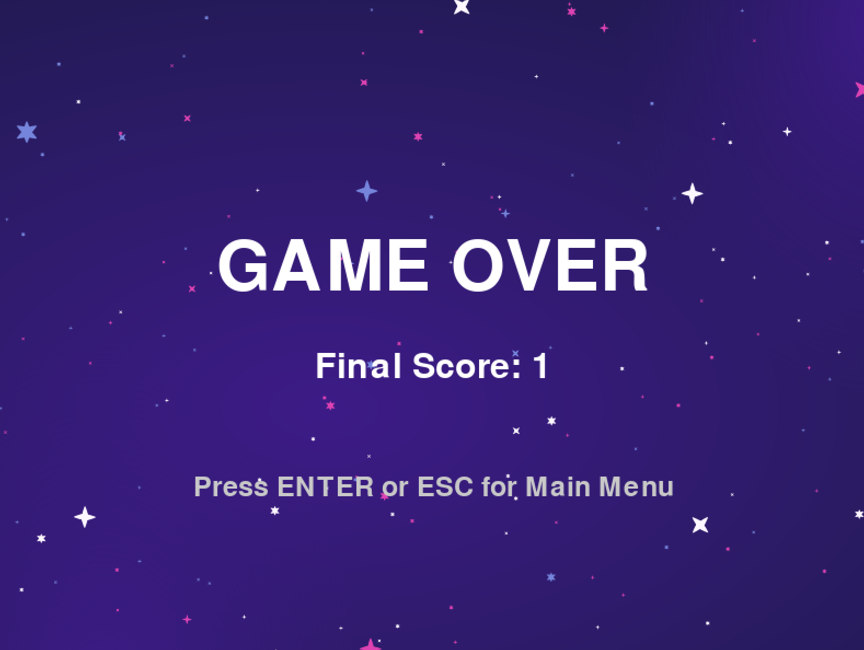

Slide 10

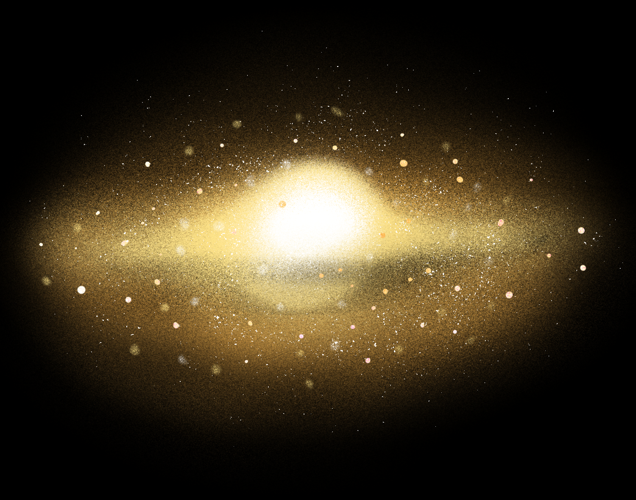

Kajetan Frąckowiak
Question
& Answers

Slide 11
Kajetan Frąckowiak
Thank You
for Attention

